Slide 1
GİRİŞ
YZM306
DERİN ÖĞRENME
Dr.Öğr.Üyesi Murat ŞİMŞEK
Ostim Teknik Üniversitesi
1

Slide 2
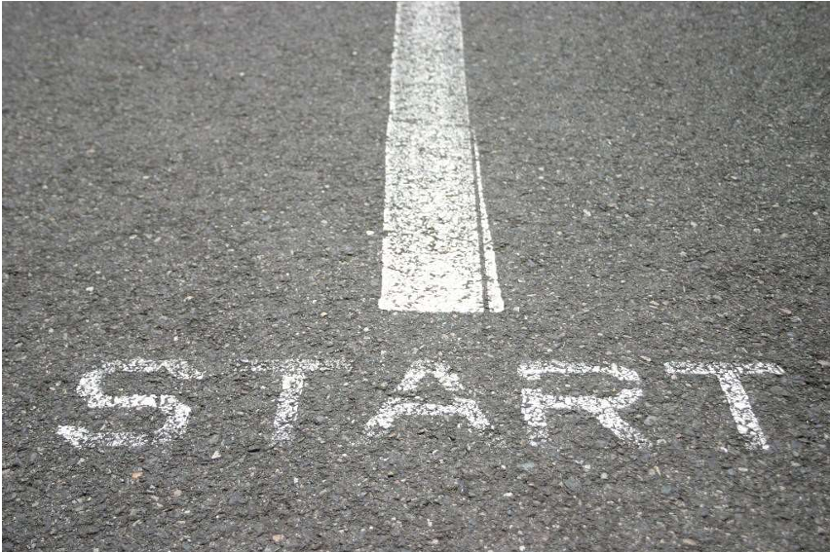
GİRİŞ
2

Slide 3
GİRİŞ
Sinir ağlarının kısa tarihi
Bağlantıcılık
Biliş ve beyinle ilişkisi
Geleneksel bilgisayar mimarisiyle karşıtlığı
İlk modeller ve sınırlamaları
Modern sinir ağlarının tanıtılması
3

Slide 4
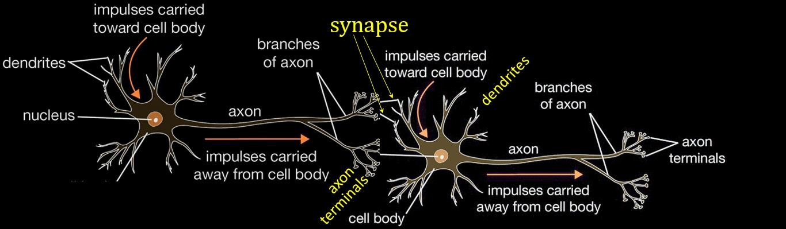
YAPAY SİNİR AĞLARI
Yapay sinir ağları üzerindeki çalışmalar, insan beyninin geleneksel dijital bilgisayardan farklı bir şekilde hesaplama yaptığının kabul edilmesiyle motive olmuştur
Bir nöron, dendritlerine bağlı nöronlardan aktivasyon değerleri 𝑥_{𝑖} alır. Nöronun bu aktivasyonları birleştirmesi gerekir.
Source: https://www.cs.toronto.edu/~lczhang/360/lec/w02/terms.html
15

Slide 5

















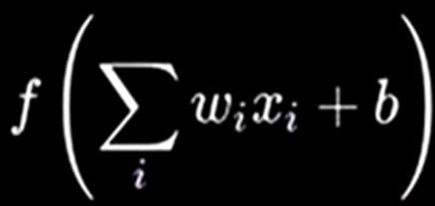

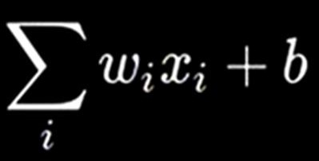



















YAPAY SİNİR AĞLARI
Nöronlar arasındaki bağlantılar zayıf veya güçlü olabilir
Güç 𝑤𝑖 ile temsil edilir ve nöron tarafından "alınan" bilgi miktarı 𝑤𝑖𝑥𝑖 ürünüdür
Toplam katkılar, 𝑏 önyargısı ile birlikte bir araya getirilerek 𝑏 + σ𝑖 𝑤𝑖𝑥𝑖 toplamı oluşturulur
synapse
synapse
Cell Body
Cell Body
f
f
axon from a
output axon
neuron
Activation
Activation
function
function
Prepared by Prof. Dr. Hasan AMCA
5

Slide 6
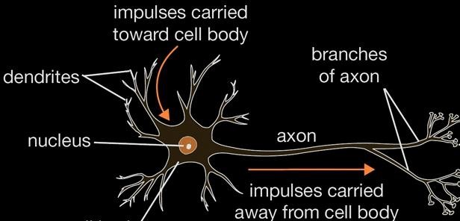

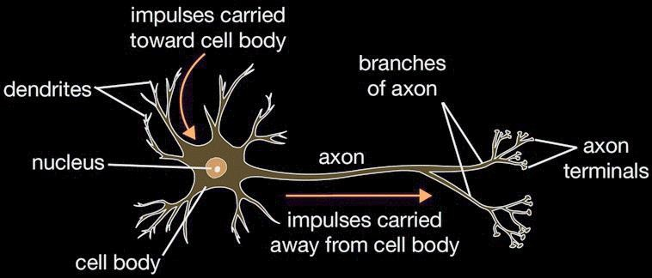










Yapay Sinir Ağı Bağlantıları
synapse
synapse
synapse
Cell Body
Cell Body
f
f
axon from a
output axon
neuron
Activation
Activation
function
function
6

Slide 7









































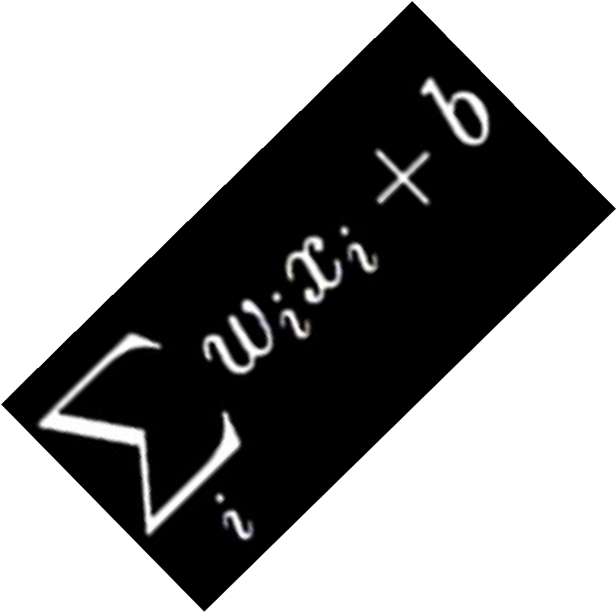
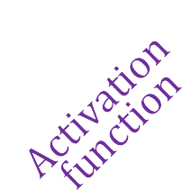







synapse
synapse
Yapay Sinir Ağı Bağlantıları
Cell Body
Cell Body
f
f
axon from a
output axon
neuron
Activation
Activation
function
function
dendrite
7

Slide 8
YAPAY SİNİR AĞLARI
Fixed input
𝑥₀ = +1
𝑤_{𝑘𝑜} = 𝑏_{𝑘}
𝑤
(𝑏𝑖𝑎𝑠)
𝑘𝑜
𝑥₁
^{𝑤}𝑘1
Activation Function
ϕ(.)
𝑥₂
.
.
.
𝑥_{𝑚}
Σ
^{𝑤}𝑘2
.
.
.
^{𝑤}𝑘𝑚
Inputs
Output
𝑦_{𝑘}
Summing Junction
Synaptic weights
(including bias)
20

Slide 9








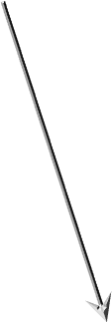
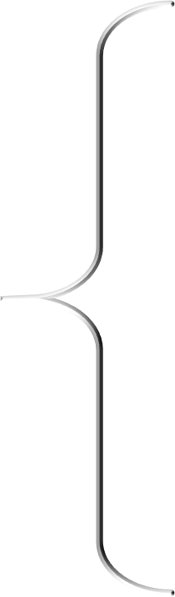








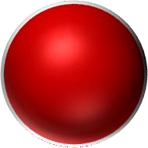












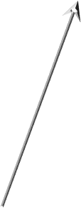
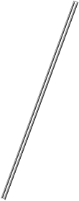





YAPAY SİNİR AĞLARI
𝑤_{𝑘0} = 𝑏_{𝑘}
Fixed input
𝑤
𝑥₀ = +1
𝑘0
(bias)
𝑥₁
^{𝑤}𝑘1
Activation Function
𝜑ϕ((..))
Summing Junction
^{𝑤}𝑘2
.
.
.
^{𝑤}𝑘𝑚
Output
𝑦_{𝑘}
Inputs
𝑥₂
σ
.
.
.
Watch Video
Neural Networks Explained - Machine Learning Tutorial for Beginners https://www.youtube.com/wa tch?v=GvQwE2OhL8I&t=274s
𝑥
𝑚
Synaptic weights (including bias)
9

Slide 10
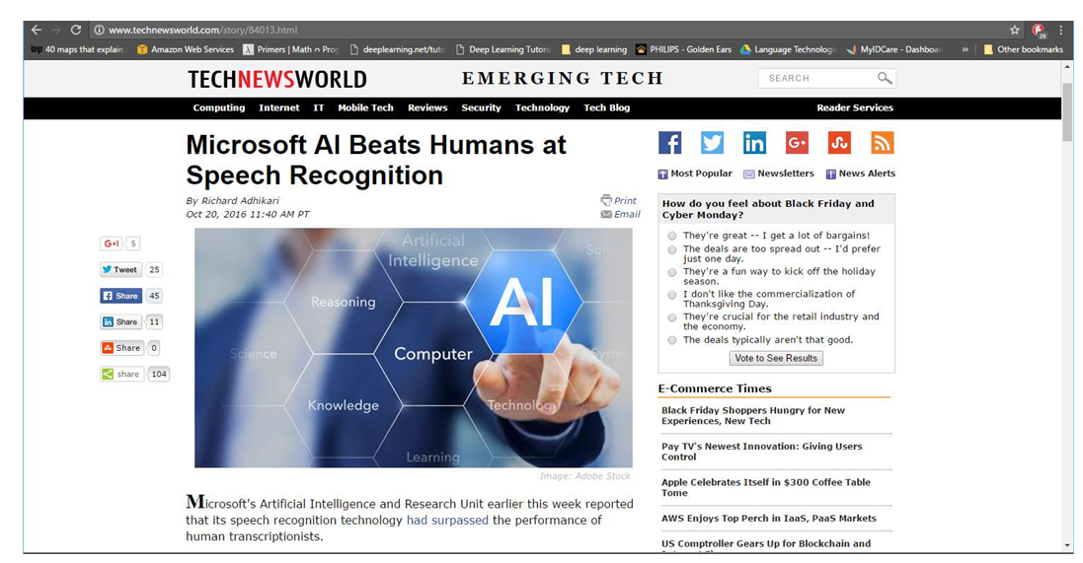
TARİHSEL GELİŞMELER
Notes:
Bu görsel, 2016 yılında Microsoft’un konuşma tanıma (speech recognition) alanında insanların doğruluk oranına çok yakın veya onu aşan bir yapay zekâ sistemi geliştirdiğini duyuran bir haberin ekran görüntüsünü gösteriyor. Haberde “Microsoft AI Beats Humans at Speech Recognition” (Microsoft’un Yapay Zekâsı Konuşma Tanımada İnsanları Geride Bıraktı) başlığı yer alıyor. Bu, Microsoft’un o dönemde özellikle derin öğrenme (deep learning) ve sinir ağları (neural networks) teknolojilerindeki ilerlemeleri sayesinde konuşulan kelimeleri metne dönüştürmede son derece başarılı sonuçlar aldığını anlatan önemli bir gelişmeydi.

Slide 11
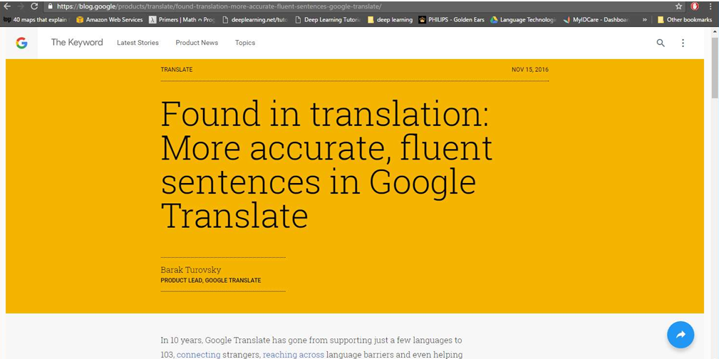
TARİHSEL GELİŞMELER
Notes:
Bu görüntü, Google Translate'in ilerlemelerine dair bir blog yazısını gösteriyor. Yazı başlığı "Found in translation: More accurate, fluent sentences in Google Translate" yani "Çeviride Bulunanlar: Google Çeviri'de Daha Doğru, Akıcı Cümleler" şeklinde. Yazı, Barak Turovsky tarafından yazılmış ve o dönemde Google Translate'in Ürün Lideri olarak gösteriliyor. Yazıda, Google Çeviri'nin yıllar içinde sadece birkaç dilden 103 dile genişleyerek, insanları dil engellerini aşarak birbirine bağladığı ve yardımcı olduğu belirtiliyor. Bu metin, çeviri teknolojisinin gelişimine odaklanıyor ve belirli bir tarihte (15 Kasım 2016) yayınlanmış.

Slide 12
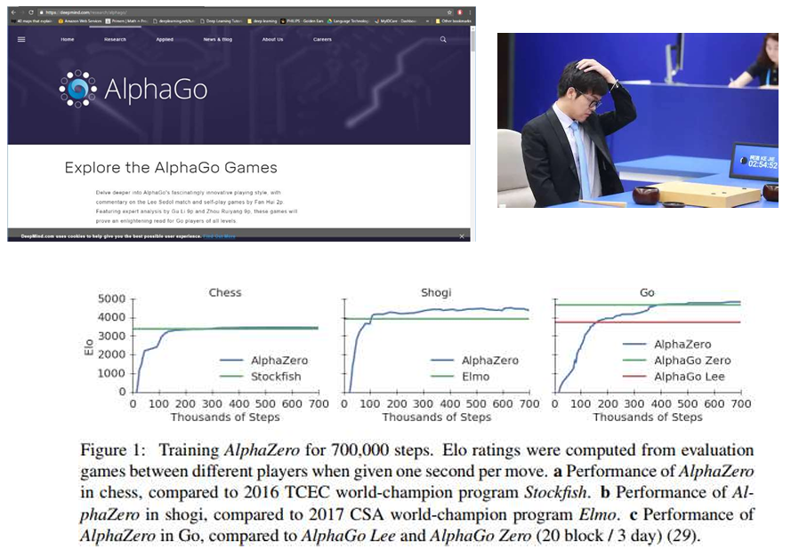
TARİHSEL GELİŞMELER
Notes:
Bu görüntü, Google Translate'in ilerlemelerine dair bir blog yazısını gösteriyor. Yazı başlığı "Found in translation: More accurate, fluent sentences in Google Translate" yani "Çeviride Bulunanlar: Google Çeviri'de Daha Doğru, Akıcı Cümleler" şeklinde. Yazı, Barak Turovsky tarafından yazılmış ve o dönemde Google Translate'in Ürün Lideri olarak gösteriliyor. Yazıda, Google Çeviri'nin yıllar içinde sadece birkaç dilden 103 dile genişleyerek, insanları dil engellerini aşarak birbirine bağladığı ve yardımcı olduğu belirtiliyor. Bu metin, çeviri teknolojisinin gelişimine odaklanıyor ve belirli bir tarihte (15 Kasım 2016) yayınlanmış.

Slide 13
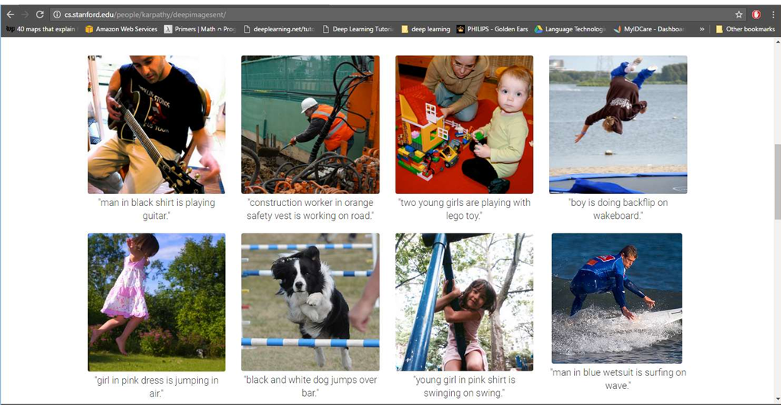
TARİHSEL GELİŞMELER
Notes:
Bu görüntü, farklı insanların ve bir köpeğin çeşitli etkinlikler yaparken gösterildiği bir fotoğraf koleksiyonunu içeriyor. Alt kısımda her fotoğrafa dair kısa açıklamalar yer almakta. Görüntüler şunları içeriyor:
Sol üst köşede, siyah tişörtlü bir adam gitar çalıyor.
Orta üstte, turuncu yelekli bir inşaat işçisi yolda çalışıyor.
Sağ üstte, bir oğlan wakeboard üzerinde sırt üstü takla atıyor.
Sol altta, pembe elbiseli genç bir kız havada zıplıyor.
Orta altta, pembe gömlekli genç bir kız salıncakta sallanıyor.
Sağ altta, mavi dalış elbiseli bir adam dalga üzerinde sörf yapıyor.
Orta üstteki en sağdaki fotoğraf, iki genç kızın Lego oyuncağı ile oynadıklarını gösteriyor.
Alt ortada, siyah beyaz renkli bir köpek çıtalar üzerinden atlıyor.
Bu görüntüler, insanların ve hayvanların günlük veya eğlence amaçlı etkinliklerini çeşitli ortamlarda göstermektedir, dinamik hareketler ve renkli sahneler içermekte.

Slide 14
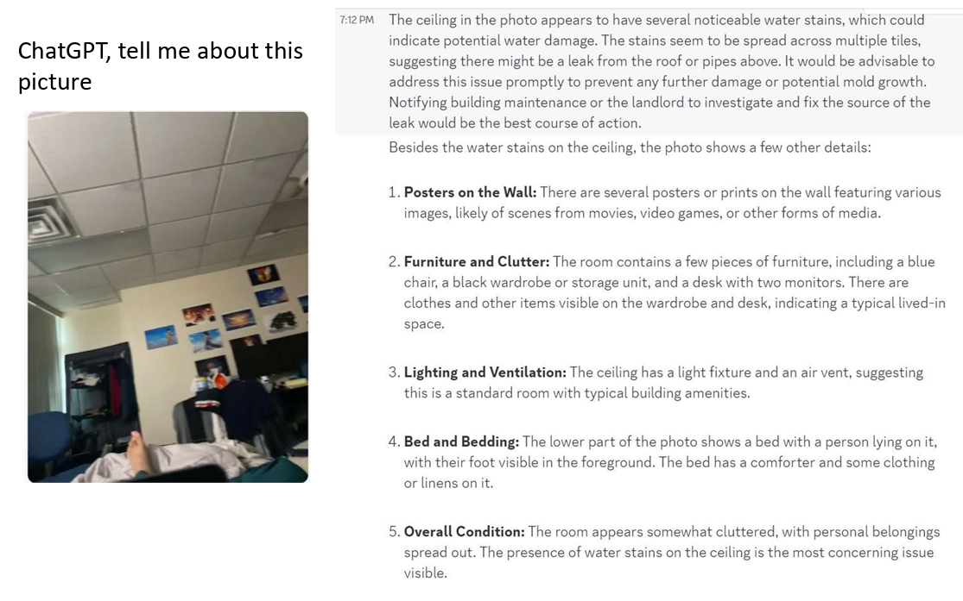
TARİHSEL GELİŞMELER

Slide 15
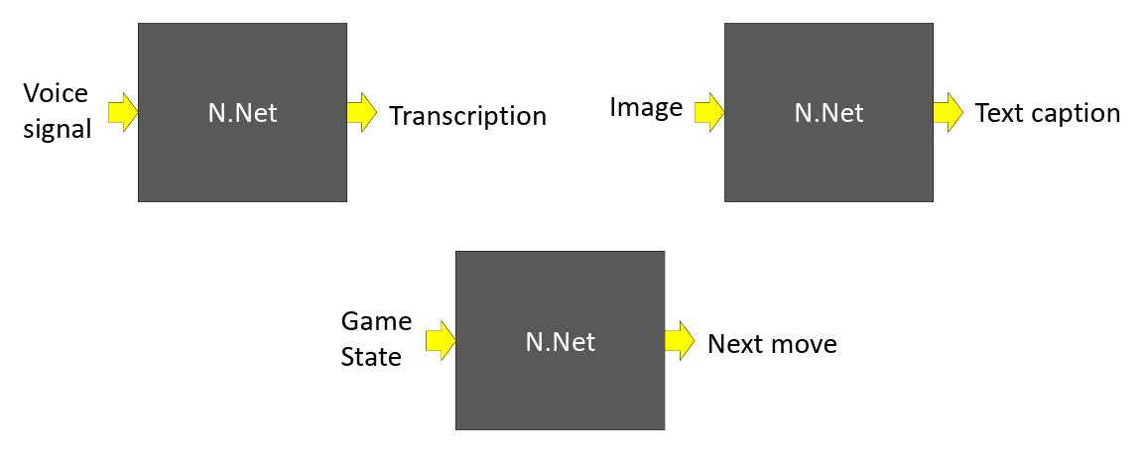
SİNİR AĞLARI

Slide 16
İnsan Bilişinin İlk Modelleri

